Slide 1


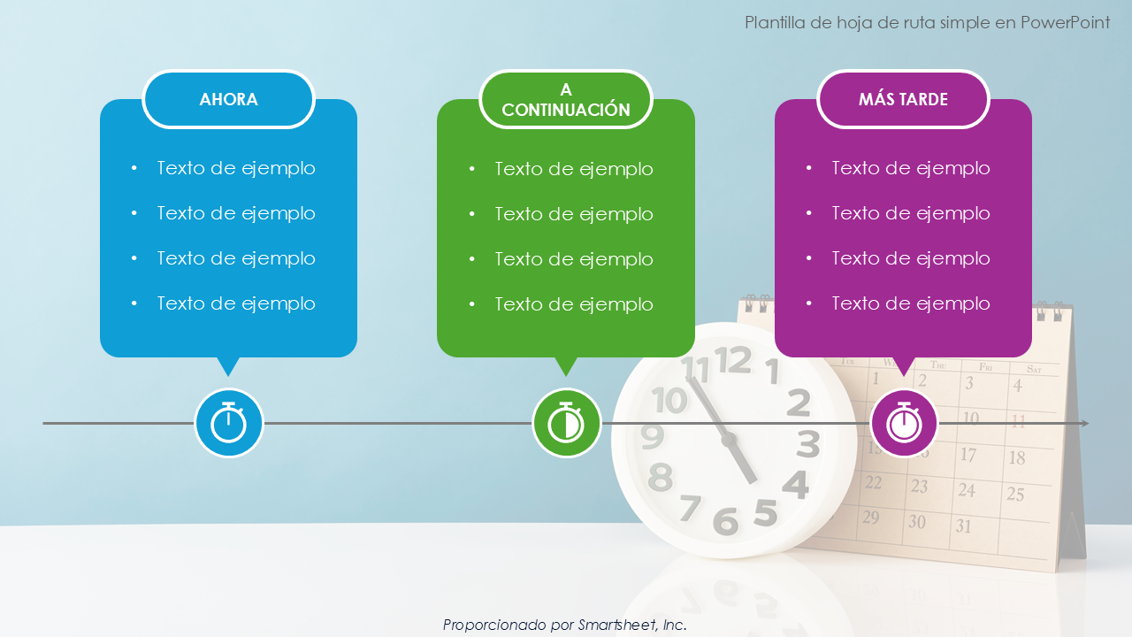
Plantilla de hoja de ruta simple en PowerPoint
Cuándo usar esta plantilla: Esta plantilla de hoja de ruta del producto es ideal para los equipos que necesitan organizar y comunicar sus planes de proyecto a corto, mediano y largo plazo. Los gerentes de productos, los equipos de desarrollo y los coaches de Agile pueden usarla para presentar el estado y las próximas prioridades de sus proyectos, así como en sesiones de planificación de sprints, reuniones de hoja de ruta y revisión estratégica con el fin de garantizar que todos estén alineados en las tareas inmediatas, los próximos pasos y las metas futuras.
Características destacadas de la plantilla: La plantilla tiene tres secciones distintas, etiquetadas Ahora, A continuación y Más tarde, que proporciona un marco sencillo para organizar tareas e iniciativas en función de los plazos. Cada sección contiene marcadores de posición personalizables para detallar actividades, metas o hitos específicos, con el fin de que los equipos puedan visualizar y priorizar claramente su trabajo. Los cuadros codificados por colores ayudan a diferenciar las tareas, por lo que es fácil realizar un seguimiento del progreso y ajustar los planes según sea necesario. En general, el diseño simple e intuitivo de esta plantilla la convierte en una herramienta eficaz para la gestión de proyectos Agile y la planificación estratégica.

Slide 2



Plantilla de hoja de ruta simple en PowerPoint
AHORA
A CONTINUACIÓN
MÁS TARDE
Texto de ejemplo
Texto de ejemplo
Texto de ejemplo
Texto de ejemplo
Texto de ejemplo
Texto de ejemplo
Texto de ejemplo
Texto de ejemplo
Texto de ejemplo
Texto de ejemplo
Texto de ejemplo
Texto de ejemplo
Proporcionado por Smartsheet, Inc.

Slide 3
DESCARGO DE RESPONSABILIDAD Todos los artículos, las plantillas o la información que proporcione Smartsheet en el sitio web son solo de referencia. Si bien nos esforzamos por mantener la información actualizada y correcta, no hacemos declaraciones ni garantías de ningún tipo, explícitas o implícitas, sobre la integridad, precisión, confiabilidad, idoneidad o disponibilidad con respecto al sitio web o la información, los artículos, las plantillas o los gráficos relacionados que figuran en el sitio web. Por lo tanto, la confianza que usted deposite en dicha información es estrictamente bajo su propio riesgo.

